Slide 1
数字逻辑与数字系统设计大作业 eLock电子密码锁
王翰坤 / 孙嘉淦
2019/5/31

Slide 2
特色功能
密码位数可变。密码可为任意四至八位十进制数字组合
显示倒计时。有八盏LED灯依次熄灭以提醒用户剩余时间
密码可修改。开锁状态下密码可以设为四至八位十进制数字组合
三次输错锁死。连续三次输入错误 密码系统将锁死无法再次尝试
输入位闪烁。正在输入的那一位将闪烁以提醒用户

Slide 3
特色功能
一键上锁。开锁状态下按下“上锁键”，电子锁将立即进入锁定状态（保持锁定状态）
一键重置。在开锁或锁定状态下（非输入状态），按下“重置键” 系统被重置为初始状态，密码为“0000”
字符提示。数码管将显示当前状态等基本信息

Slide 4
模块设计
主模块。系统总控制
密码输入模块。控制密码的输入和重置
数码管控制模块。数码管输出的总控制模块
单个密码管显示模块。对单个密码管显示的控制
警报模块。对密码输入错误和锁死状态的处理
按键消抖模块。按键消抖，使输入稳定

Slide 5
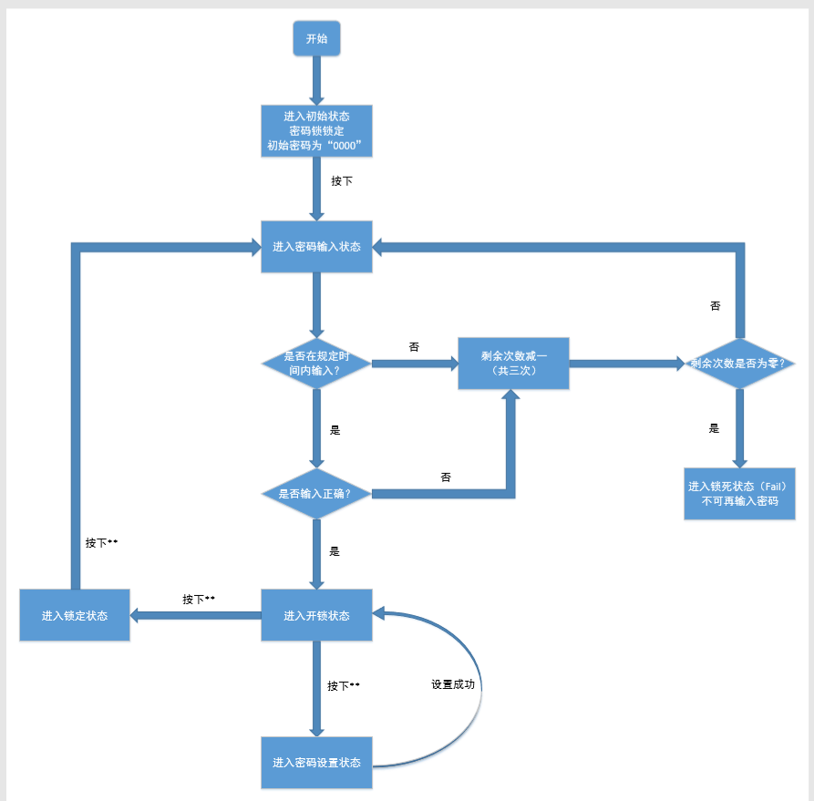
工作流程

Slide 6
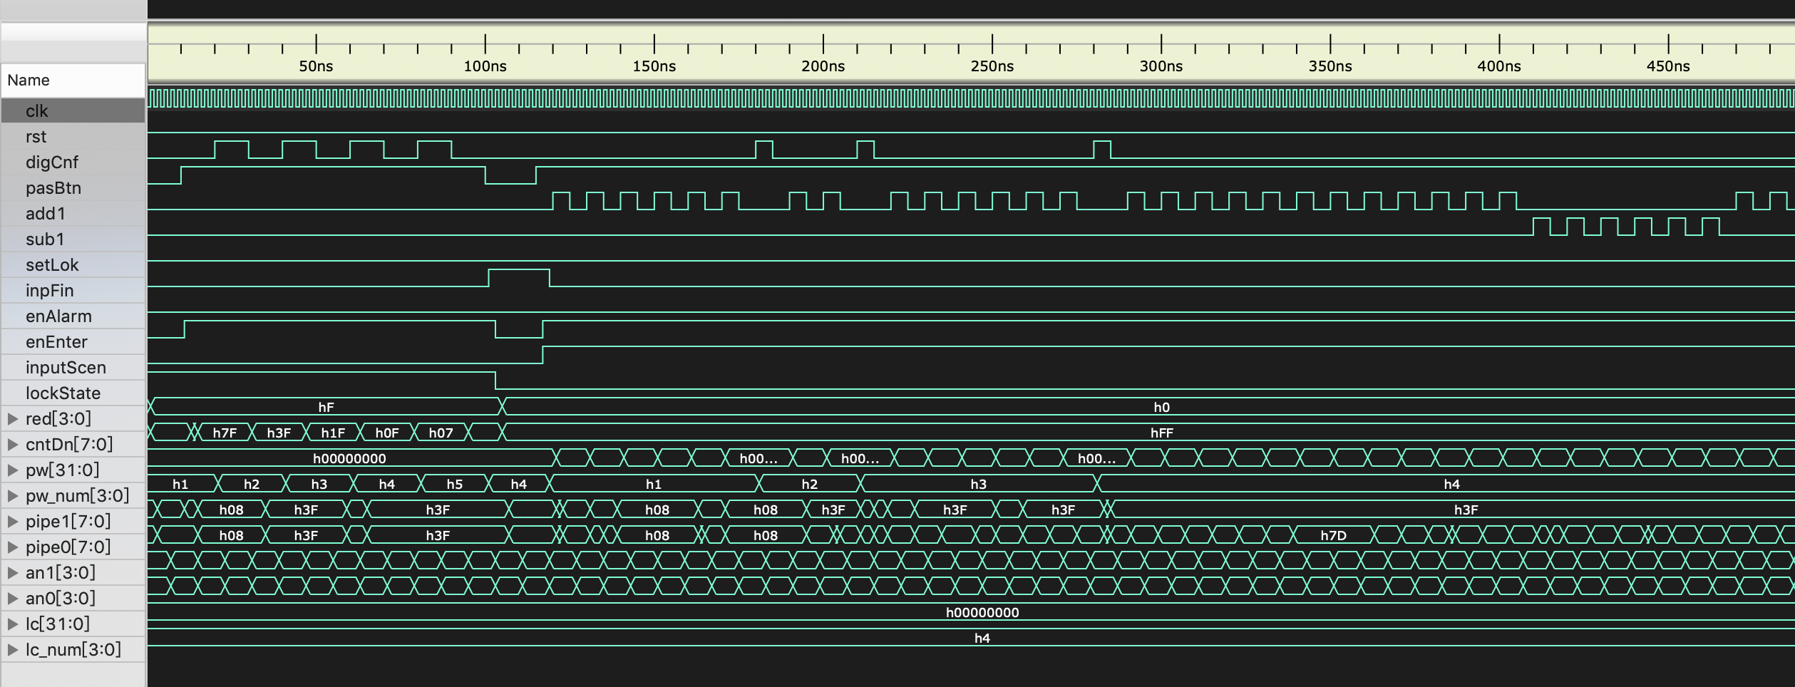
仿真波形图

Slide 7
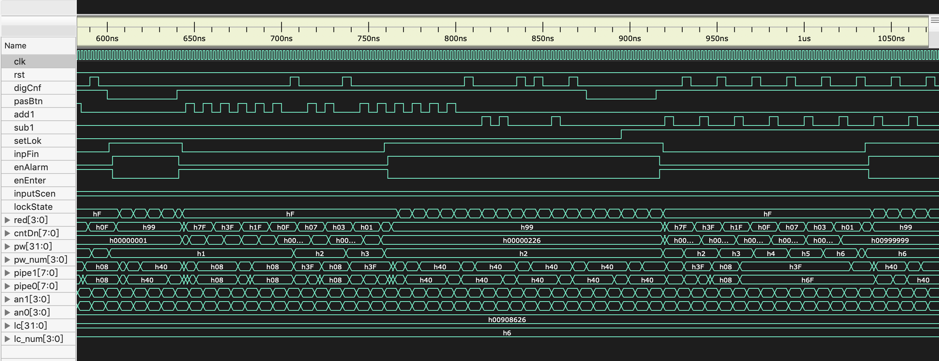
仿真波形图

Slide 8
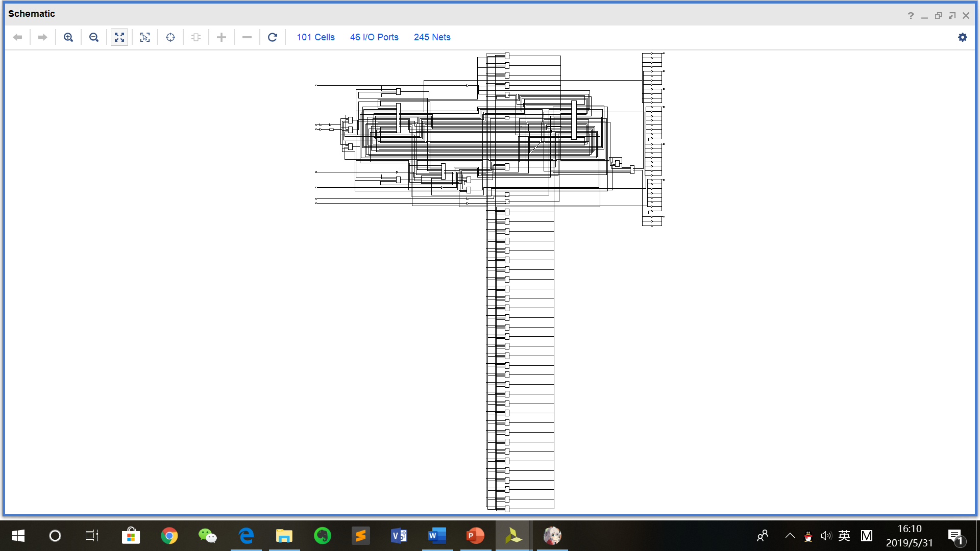
设计框图 展开前

Slide 9
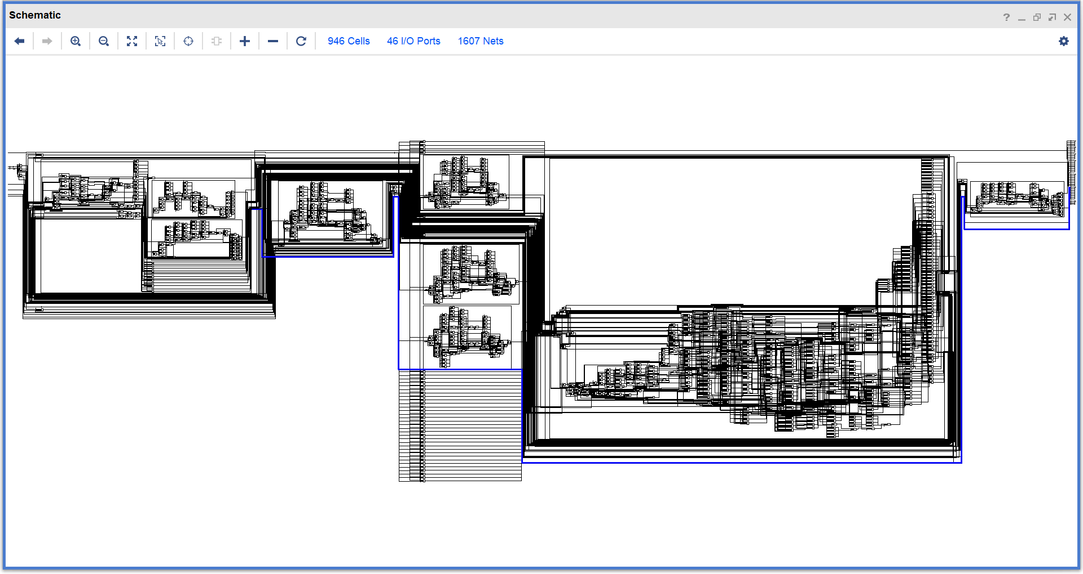
设计框图 展开后

Slide 10
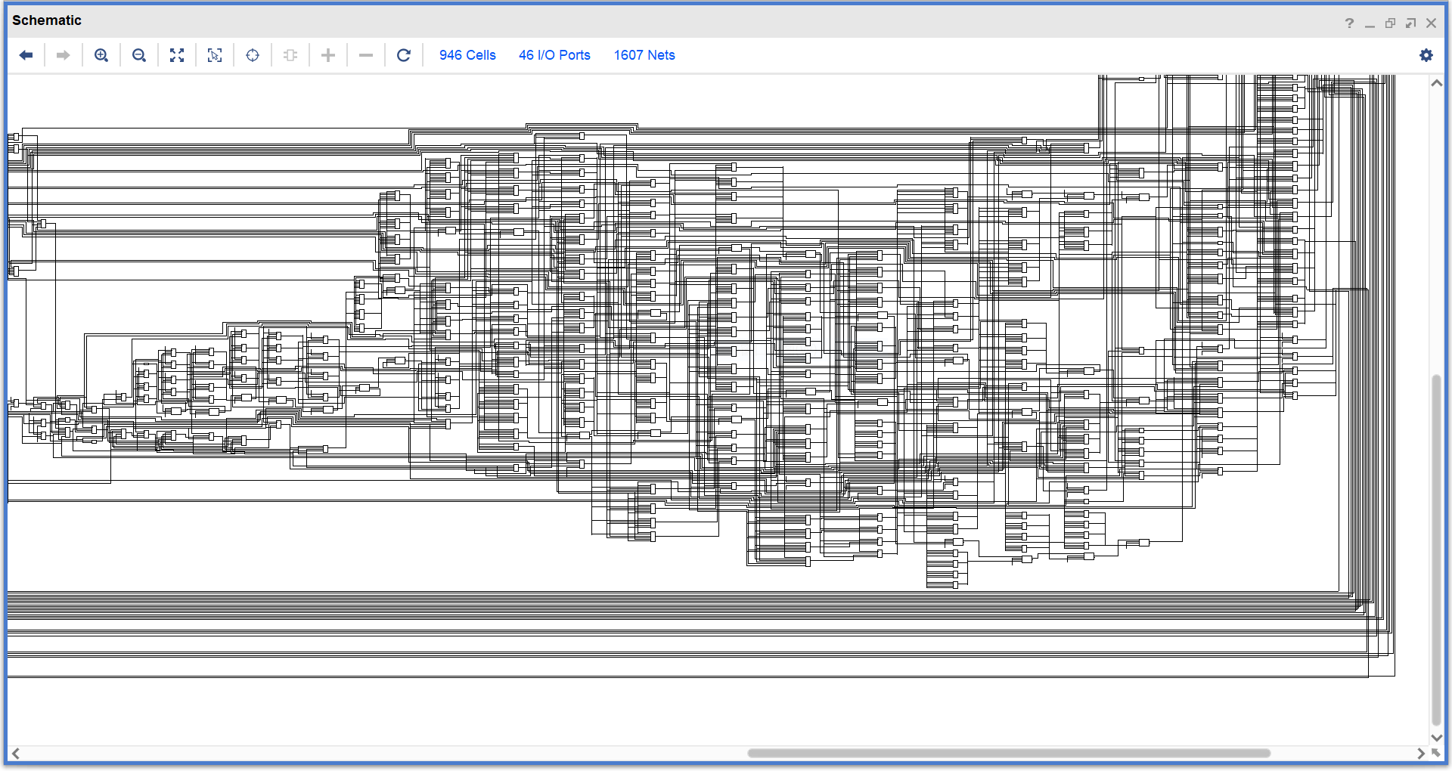
设计框图 细节

Slide 11
视频介绍

Slide 12
实 物 展 示

Slide 13
感 谢 聆 听

